Slide 1
Вводная лекция
HTTP Protocol, Resources, Methods
Hosting for Web-Applications

Slide 2
Основные понятия Web
Основными структурными элементами web-сети являются web- сайты (website, site – "место"), или просто сайты. Web-сайт – это обобщенный термин, обозначающий объединенный под одним адресом (доменным именем или IP-адресом) набор логически связанных ресурсов. Все ресурсы web-сайтов можно разделить на следующие два типа:

Slide 3
Cтатические ресурсы (Frontend)
HTML-документы;
изображения;
мультимедиа файлы;
т.е. любые файлы данных, к которым есть доступ из сети интернет.

Slide 4
Динамические ресурсы
web-приложения;
программные модули (ехе, dll);
шаблоны web-страниц;
Скрипты (.php, .pl и пр.);
т.е программные объекты и т. п., к которым, как правило, можно обратиться и по запросу получить некий ресурс (медиа файл, html документ, json документ и прочие)

Slide 5
Web стандарты
Работа web-сети основывается на стандартах, из которых основными являются:
1) способ задания адресов ресурсов сети – URL;
2) протокол взаимодействия между клиентами и серверами – HTTP;
3) язык описания гипертекстовых документов – HTML;
4) язык форматирования гипертекстовых документов – CSS;
5) язык описания программ, выполняемых на стороне клиента, – JavaScript.

Slide 6
Протокол HTTP
Взаимодействие всех участников web-сети основывается на использовании протокола передачи гипертекста – HTTP (HyperText Transfer Protocol). HTTP – это протокол прикладного уровня на стеке протоколов TCP/IP.
Текущей версией данного протокола является НТТР/1.1. (п.с. уже есть 2.0, но используется повсеместно именно 1.1) По умолчанию используется порт 80 (для обычных соединений) либо порт 443 (для TLS соединений)

Slide 7
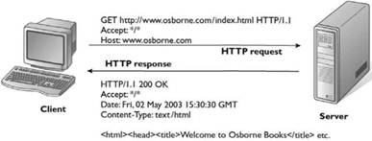
Протокол HTTP
С помощью протокола HTTP web-серверы и браузеры обмениваются информацией, поэтому web-серверы также часто называют НТТР- серверами, а web-браузеры – HTTP-клиентами. Однако НТТР-клиентами могут быть не только браузеры, но и любые программы, которые могут использовать HTTP-протокол (прокси-серверы, поисковые агенты и т. п.).

Slide 8
Протокол HTTP
Протокол HTTP использует принцип "запрос-ответ", означающий, что программа HTTP-клиент посылает HTTP-серверу сообщение (команду) вида "HTTP-запрос" (request), а сервер возвращает сообщение вида "HTTP-ответ" (response).
HTTP-запрос имеет следующую структуру:
МЕТОД /имя-ресурса [?параметры-запроса] НТТР/номер-версии Имя-заголовка-1: значение Имя-заголовка-2: значение
[тело запроса, которое может отсутствовать]

Slide 9
Описание полей HTTP Запроса
первое поле – МЕТОД – соответствует одному из поддерживаемых методов запроса (например, GET или POST);
второе поле – /имя-ресурса – соответствует части URL-адреса, которая задает на web-сервере путь к запрашиваемому ресурсу;
третье поле – номер-версии – соответствует версии протокола HTTP, который использует клиент (в настоящее время это 1.0, 1.1 либо 2.0).
После первой строки запроса записывается список НТТР- заголовков (headers) и после него находится тело самого запроса.

Slide 10
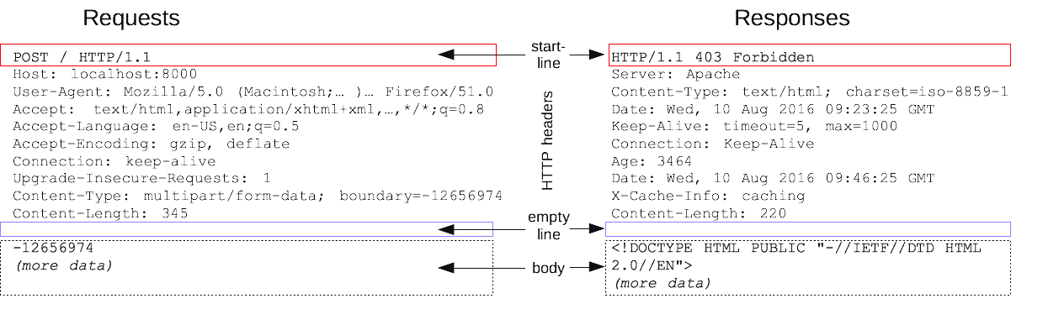
Пример HTTP запроса

Slide 11
Методы запроса
В HTTP-протоколе определены такие методы запросов, как:
GET
POST
HEAD
PUT
DELETE
TRACE
OPTIONS
CONNECT

Slide 12
Метод GET
Метод GET является самым простым методом запроса.
Он используется при формировании запроса к web-серверу, когда пользователь вводит URL в адресную строку браузера, переходит по гиперссылке или выбирает одну из закладок на ранее посещаемые страницы.
GET запрос не имеет тела, поэтому значение различных полей (например форм) будет передается в виде параметров в query строке запроса вида ?key1=value2&key2=value2

Slide 13
Метод POST
Основное отличие между методами GET и POST состоит в том, что POST-запросы имеют тело: некоторое содержание, которое следует за блоком заголовков и отделено от него пустой строкой.
Пример POST запроса, в котором передаваемые параметры (данные) формы будут записаны в теле запроса:
POST /q НТТР/1.1 Host: finance.yahoo.com User-Agent: Mozilla/4.75 [en] (WinNT; U) Content-Type: application/json Content-Length: 16
{“key”: “value”}

Slide 14
Коды состояния
Первой строкой HTTP-ответа является строка состояния, которая включает имя протокола и его версии, после которых записывается трехцифровой код состояния (результата обработки) и его краткое текстовое пояснение. Код состояния сообщает HTTP-клиенту (браузеру или прокси-серверу), был ли запрос успешно обработан или требуется выполнить некоторые дополнительные действия, которые могут быть уточнены с помощью значений, включенных в сообщение заголовков.
В протоколе НТТР определены пять категорий кодов состояний.

Slide 15
Информационные коды состояний (1хх)
Используются только в поясняющих целях. Они нс сообщают об успешном или неуспешном завершении обработки запроса сервером, а содержат информацию об их последующих обработках.
Чаще всего встречаются при необходимости обновления протокола (например при работе с WebSocket’ами)

Slide 16
Коды состояния об успешной обработке запроса (2хх)
200 ОК – обработка запроса была успешно выполнена и запрашиваемый ресурс был отправлен клиенту;
201 Created – обработка запроса была успешно выполнена и в результате этого на сервере был создан новый ресурс (для запроса с методом PUT);
204 No Content – обработка запроса была успешно выполнена, но никакого содержания передавать не требуется.

Slide 17
Коды состояния для перенаправления (3хх)
Указывают на то, что клиенту нужно выполнить дополнительные действия для выполнения исходного запроса.
Обычно это предполагает повторение запроса по другому URL. Коды 301 и 307 сообщают HTTP-клиенту о необходимости послать исходный запрос на адрес, заданный в заголовке Location ответного сообщения.

Slide 18
Коды состояния для перенаправления (3хх)
301 Moved Permanently – запрашиваемый ресурс был перемещен постоянно на новое место;
302 Found – аналогично коду 303;
303 See Other – запрошенный ресурс может быть найден с помощью другого URI с использованием метод GET;
304 Not Modified – ресурс не включен в ответ, т. к. не был изменен после даты, заданной в заголовке If-Modified-Since;
307 Temporary Redirect – запрашиваемый ресурс был перемещен временно на новый адрес.

Slide 19
Коды состояния об ошибках в запросах клиента (4хх)
Указывают на то, что запрос клиента не может быть выполнен по каким-то причинам
400 Bad Request – запрос неправильно сформирован;
401 Not Authorized – проблема с правом доступа к ресурсу, клиент должен передать заголовок Authorization с данными для аутентификации пользователя;
403 Forbidden – доступ к запрошенному ресурсу запрещён;
404 Not Found – сервер не может найти запрошенный ресурс;

Slide 20
Коды состояния об ошибках сервера (5хх)
Указывают на проблемы сервера, которые не позволяют успешно выполнить переданный запрос:
500 Internal Server Error – внутренняя ошибка сервера;
501 Not Implemented – сервер не может выполнять запрашиваемый метод;
505 HTTP Version Not Supported – используемая браузером версия протокола сервером не поддерживается.

Slide 21
Заголовки сообщений
HTTP-заголовки являются метаданными HTTP-сообщений. Правильное использование заголовков позволяет разработать сложные web-приложения, которые устанавливают и поддерживают сеансы работы, задают политику кэширования данных, управляют аутентификацией и авторизацией и реализуют бизнес-логику. Спецификация НТТР-протокола разделяет заголовки на следующие группы:
общие заголовки
заголовки запросов
заголовки ответов
заголовки содержания.

Slide 22
Общие заголовки
Заголовки которые могут задаваться как в НТТР-запросах, так и в HTTP-ответах, относятся следующий заголовок:
Connection – указывает, будет ли клиент или сервер, сформировавший данное сообщение, сохранять соединение открытым. Возможными значениями являются: "keep-alive" – сохранить соединение; "close" – закрыть соединение. Данное значение используется протоколом НТТР/1.1 по умолчанию (в отличие от протокола НТТР/1.0, который по умолчанию использует значение "сlose").

Slide 23
Заголовки запроса
Позволяют клиентам передавать дополнительную информацию о себе и запросе, например:
Host: mysite.corn
User-Agent: Mozilla/5.0 (Windows; U; Windows XP; en-US; rv: 1.8.0.11)
Referer: http: //xrem.github.io/web/
Authorization: Basic [encoded-credentials]

Slide 24
Заголовки запроса
User-Agent – описывает программу, отправившую данный запрос (например, web-браузер).
Host – указывает серверу, какой web-сайт должен использоваться при использовании виртуального хостинга. Виртуальный хостинг позволяет с помощью одного IP-адреса обрабатывать много web-сайтов.
Referer – указывает информацию о том, откуда данный запрос поступил. Если запрос был сформирован путем щелчка по гиперссылке на странице, то указывается URL-адрес данной страницы.

Slide 25
Заголовки запроса
Authorization – передается с запросом к ресурсу, использование которого разрешено только авторизованным пользователям. Браузеры включают такой заголовок после получения ответа на предыдущий запрос с кодом 401 и получения запрашиваемых данных от пользователя (т. е. имени и пароля). Если сервер решит, что эти данные правильные (что будет показано успешным кодом состояния), то браузер будет продолжать включать их в последующие запросы доступа к ресурсам, находящимся в той же области поддержки безопасности. Следует отметить, что разные браузеры могут по-разному определять время окончания передачи этих данных.

Slide 26
Заголовки ответов
Помогают серверу передать дополнительную информацию об ответе, которая не может быть определена только на основе анализа кода состояния, например:
Server: Apache/2.2.4
Location: mywebsite.com/relocatedPage.html
WWW-Authenticate: Basic realm="Internal"

Slide 27
Заголовки ответов
Location – задает URL-адрес, на который клиент должен перенаправить свой запрос. Используется с кодами состояния 301,302, 303 и 307.
WWW-Authenticate – задается вместе с кодом состояния 401, который указывает на проблему прав доступа к требуемому ресурсу. Значение данного заголовка указывает защищенную область, для получения ресурсов из которой должны быть предоставлены правильные данные авторизации. При получении web-браузером в ответе кода состояния 401 и заголовка WWW-Authenticate он должен запросить у пользователей данные авторизации (имя и пароль).
Server – содержится информация о web-сервере, сформировавшем ответ (необязательный заголовок).

Slide 28
Динамические ресурсы
web-приложения;
программные модули (ехе, dll);
шаблоны web-страниц;
Скрипты (.php, .pl и пр.);
Возвращаемся к нашим ресурсам. Кто же будет обслуживать их?

Slide 29
Web-серверы
Web-сервер (или HTTP-сервер) – это серверная программа, работающая в фоновом режиме, ожидающая запросы пользователей и выполняющая их обработку.
Web-сервер принимает HTTP-запросы от клиентов ( обычно web-браузеров) и возвращает им HTTP-ответы [обычно вместе с web-страницами (HTML-документами)].
Web-серверы составляют основу web-сети.

Slide 30
Описание работы web-сервера
Web-серверы и браузеры обмениваются между собой НТТР-сообщениями. Серверы получают и обрабатывают HTTP-запросы, определяют местоположение запрашиваемых ресурсов и выполняют к ним доступ, формируют ответы, которые они отправляют назад браузерам, сделавшим эти запросы.

Slide 31
Модульность web-серверов
Веб серверы могут состоять из различных модулей ответственных за получение запросов и формирование ответов. В рамках нашего курса мы сами будем строить свой «сервер» из различных модулей предоставляемых экосистемой фреймфорка Nest.
Обычно сюда входят модули для разрешения адреса (Router) различные модули обработки запроса (Авторизация, шаблонизация, работа с БД) и модули для формирования ответа (JSON Serialization и т.д.)

Slide 32
Модульность web-серверов
При получении очередного HTTP-запроса сервер прежде всего передает его модулю разрешении запроса, который отвечает за анализ и предварительную обработку поступившего запроса, включающий:
Разрешение адреса: определение типа запрашиваемого контента – статический или динамический; на основе заданного URL-пути и выбранных параметров конфигурации сервера выполняется разрешение URL-адреса (т. е. его преобразование) в реальный адрес в файловой системе сервера.
Аутентификация: если запрашиваемый ресурс является защищенным, то требуется проверить данные авторизации (имя и пароль), чтобы определить, имеет ли право пользователь использовать данный ресурс.

Slide 33
Модульность web-серверов
После завершения предварительной обработки запрос передается модулю обработки запроса, который вызывает подмодули для выполнения соответствующей обработки статического и динамического контента. Если запрос обращается к динамическому контенту, то сервер передает данные на выполнение некоторой среде. Данная среда управляет выполнением web-приложений:
Передача данных и параметров
Запуск требуемого метода на выполнение;
управление состоянием сеанса работы, поддержку очереди сообщений, управление кэшем и т. п.

Slide 34
Модульность web-серверов
Когда выбранный подмодуль или сервер приложений закончит обработку запроса, он передаст результаты выполнения модулю формировании HTTP-ответа, который формирует заголовки ответа, объединяет их с полученным результатом обработки и передает модулю поддержки работы с сетью для передачи сформированного ответа тому клиенту, который прислал данный запрос. Следует отметить, что в связи с тем, что HTTP не поддерживает состояние сеанса работы, то единственная информация, которая доступна серверу о поступившем запросе, содержится в самом запросе (заголовках и теле).

Slide 35
Размещение веб-сервера
Встаёт вопрос, а где же веб-приложения могут работать максимально надежно, быстро и эффективно?
Запустить веб-приложение можно на различных платформах, а можно и на собственных серверах.
Выбор возможных решений достаточно велик. Рассмотрим достоинства и недостатки некоторых из них…

Slide 36
Размещение веб-сервера
Варианты размещения:
Собственный сервер со всей необходимой инфраструктурой (Dedicated server)
Аренда виртуального сервера для размещения приложения (VPS)
Shared Hosting
Managed Hosting
Platform-as-a-Service (App-specific providers)

Slide 37
Dedicated server
Конечно, полная свобода действий при использовании собственного сервера подкупает. При единоличном использовании вы получаете полное управление конфигурацией вашего сервера, root доступ и возможность самостоятельно обеспечить самый высокий уровень безопасности системы. Но за такую свободу нужно платить, и высокая стоимость выделенного сервера главный недостаток этого решения.
Новичкам этот вариант точно не подходит так как требует квалифицированной работы со многими техническими аспектами.

Slide 38
VPS Hosting
Одно из самых популярных решений. У многих на слуху компания DigitalOcean со своими популярными предложениями. Виртуальные приватные сервера дороже, чем Shared Hosting, на за эту разницу в цене вы получаете выделенные только для вас ресурсы на сервере, соседи по серверу не влияют на производительность вашего веб-приложения, конфигурируемость очень высокая поскольку вы имеете полный root доступ к вашей системе и тем самым имеете полное право на выполнение всех без исключения операций.

Slide 39
VPS Hosting
Но опять же, помимо достаточно ощутимой цены, тут требуется высокая квалификация и серьезные технические знания по управлению серверами. По сути, нужны специалисты такого же уровня, как и для управления физическими серверами, разница только в том, что нет проблем с hardware (не нужен план замен, закупок, монтажа и тому подобное), но инфраструктурно всё то же самое. Поэтому и для VPS hosting нужны высококвалифицированные администраторы. Чтобы сконфигурировать рабочее окружение для вашего веб-приложения и поддерживать его, вам потребуется немало времени.

Slide 40
Shared Hosting
Если вы решили использовать Shared Hosting, то со стоимостью необходимых затрат наоборот, все хорошо. Это, пожалуй, самое дешевое решение. К тому же часто дополнительно вы получаете бесплатные доменные имена. Ваш сервер настроен и в общем-то не требует специальных технических знаний для использования. Все обслуживается и администрируется службой поддержки сервис провайдера. Но при этом вы крайне ограничены в добавлении и конфигурировании дополнительных возможностей для вашего проекта.

Slide 41
Shared Hosting
О каких именно ограничениях идёт речь?
Обычно такой вид хостинга не подразумевает то что у вас будет возможности запуска приложений, настройки сетевых портов и выбора не стандартных решений для вашего приложения.
Т.е. речь идёт о типовых конфигурациях веб-серверов для запуска PHP скриптов и прочего.
Если мы захотим писать приложения и запускать из в среде NodeJS, то такие хостинги нам не подойдут, т.к. мало кто готов предоставлять такие услуги на сегодняшний день.

Slide 42
Managed Hosting
Вариант хостинга, когда для вас запускают конкретное веб приложение, дают вам административный доступ в него, но непосредственное управление сервером осуществляется не вами. Таким образом, вы ограничены только вашим приложением. Управлять вы можете только тем, что оно позволяет делать в своих рамках. А поскольку таких как вы много на физическом сервере, то возникают все те же проблемы, которые характерны для Shared hosting - нестабильность объёма фактически доступных ресурсов, медленный ответ техподдержки и так далее.
Пример: WIX, tilda.cc и прочие «конструкторы сайтов»

Slide 43
App-specific providers
Если рассматривать услуги App-specific providers, которые рассчитаны в первую очередь на разработчиков, то широко известными примерами таких сервисов являются Google AppEngine, VMWare Pivotal Cloud Foundry, Heroku, onRender, Pantheon и другие. Такие сервисы представляют наборы готовых компонентов для создания приложений, а также фреймворки для управления платформой. В данном случае компонентами будут являться сервисы баз данных, репозитории, инструменты автоматизированного деплоя, мониторинга, среды тестирования и тому подобные сервисы.

Slide 44
App-specific providers
Уровень входа в эти сервисы ниже, чем в облачные, но тем не менее, для развертывания хостинга вашего приложения на таких системах, как Render или Pantheon требуется написание специального манифеста, разрабатывать и отлаживать который для новичков очень непросто. Недостатки напоминают таковые у Managed hosting - ты имеешь только то, что тебе дают. При этом часто чего-то не додают, например, нужную конкретную версию компонента. Кроме того, неудобны ценовые планы - вы либо не помещаетесь в план, либо платите за большие ресурсы, чем потребляет ваш проект. В итоге часто получается так, что в процессе роста ваше приложение начинает обходиться слишком дорого, но так как вы уже адаптировали его для конкретного PaaS, перейти на какое-то другое решение вам уже сложно.

Slide 45
Render
Облачная PaaS-платформа, поддерживающая ряд языков программирования. Основана в 2018 году как стартап, позиционирующий себя как убийцу Heroku, одной из первых облачных платформ, которая появилась в июне 2007 года и изначально поддерживала только язык программирования Ruby, но на данный момент список поддерживаемых языков также включает в себя Java, Node.js, Scala, Clojure, Python, Go, Ruby и PHP. На серверах Heroku используются операционные системы Debian или Ubuntu.
Главный плюс – мы сможем использовать эту платформу для того чтобы развернуть наше приложение здесь бесплатно

Slide 46

Render
В 2019-ом году выиграли TechCrunch и начали активно предлагать свой сервис как замену Heroku

Slide 47
Для чего нужна платформа Render
Обычно приложения работают на выделенном сервере, а для сайтов используют хостинги. Но возможности хостингов ограничены. А выделенные серверы, такие как VPS, нужно настраивать: самостоятельно определять архитектуру, собирать приложение, заботиться о безопасности. Тратить на это ресурсы не всегда возможно.
В таких случаях используется Render. Платформа позволяет загружать любое приложение и не заниматься настройкой серверной части.

Slide 48
Для чего нужна платформа Render
Render — Platform as a Service. Это означает, что платформа работает как сервис: предоставляет пользователю определенные функции и возможности, доступ к системам и ПО. При этом ее инфраструктура полностью скрыта.
За пользователя все делают сотрудники сервиса — эта работа остается «под капотом», а многие процессы автоматизированы. За безопасность, архитектуру и настройку сервера отвечают специалисты платформы.

Slide 49
Для чего нужна платформа Render
для размещения приложений и веб-сервисов;
упрощения и ускорения цикла разработки;
снижения потребности в сложной работе с сервером;
работы с нагруженными приложениями;
быстрого масштабирования проектов.
Есть нюанс. На цену влияет количество ресурсов, которые использует клиент. Поэтому Render не всегда подходит для хайлоад-проектов: обеспечивать работу сервера может быть дешевле, чем использовать платформу.

Slide 50
Как работает Render
Работающие в Render приложения выполняются изолированно от других — они заключены в специальные контейнеры, которые позволяют создать легковесную независимую среду и развернуть в ней приложение так, чтобы настройки его среды не конфликтовали с другими. Одно приложение может использоваться несколькими контейнерами, и проект легко масштабируется под задачи разработчика.
(Под капотом это что-то вроде Docker’a с куском операционной системы и вашим приложением внутри)

Slide 51
Как работает Render
Типы процессов. У контейнеров есть шаблоны — прототипы, на основе которых создается контейнер, как деталь по чертежу. Именно благодаря им приложения в Render легко масштабировать.
Каждый тип процесса отвечает за свою часть работы и не затрагивает другие модули. Это помогает параллелизму: процессы разделяются и задачи не смешиваются. Так можно избежать конфликтов.
Контейнеры легко масштабировать. Если программа потребует больше ресурсов, увеличить рабочие мощности можно в несколько кликов. Для этого нужно добавить необходимое количество новых контейнеров с такими же типами процессов, как в используемых до того.

Slide 52
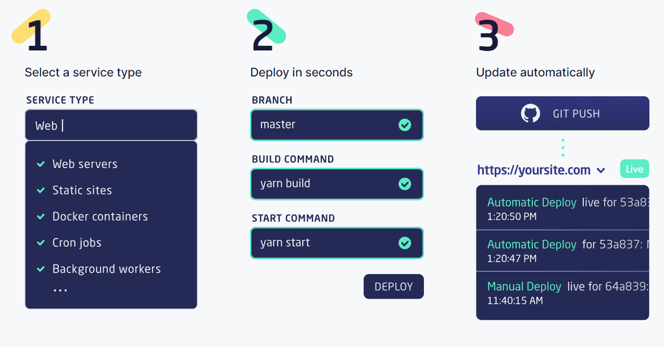

Slide 53
Как пользоваться платформой
Зарегистрироваться на официальном сайте Render и выбрать тариф. Для нас подходит бесплатный: дорогостоящие тарифы нужны для высоконагруженных приложений и коммерческого использования.
Для работы платформы необходимо использовать репозиторий, например, в GitHub.
Настроить автоматическое разворачивание приложения (в нашей организации уже всё подключено, но процесс не сложнее чем подключить GitHub Pages)

Slide 54
Особенности Redner
Мультиязычность
Быстрое развертывание и легкое масштабирование
Дополнительные SaaS (Такие как SQL database as a Service)
Интеграция в процесс разработки
Бесплатно для небольших проектов
Подробная документация

